Slide 1
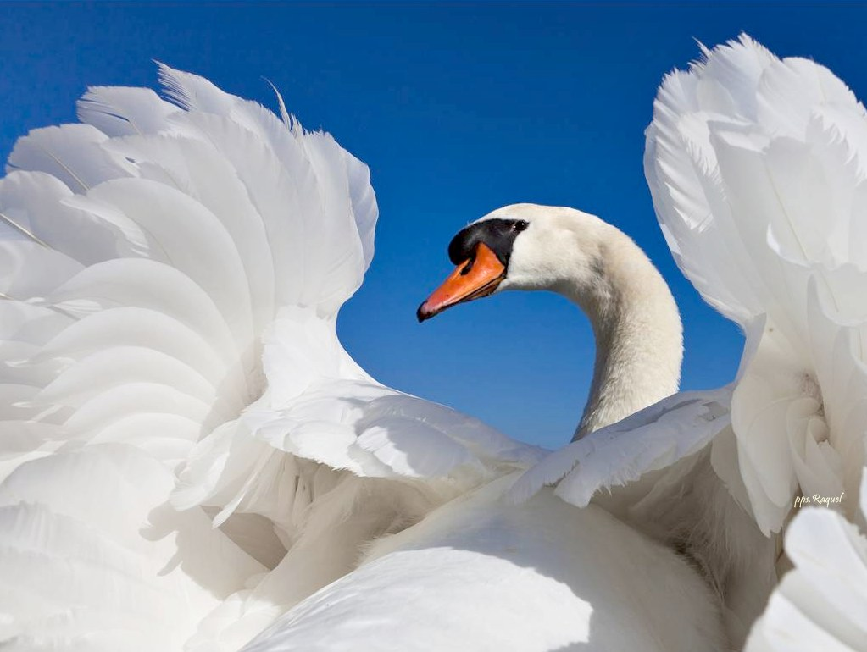
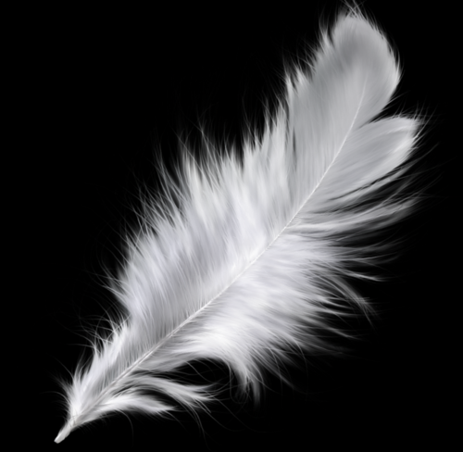


Esta es una creación de Raquel

Slide 2
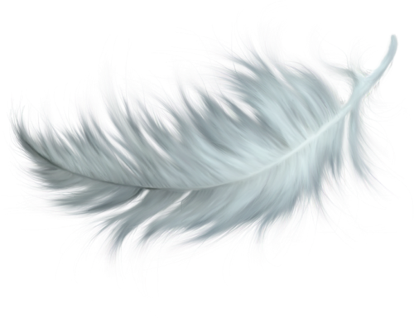
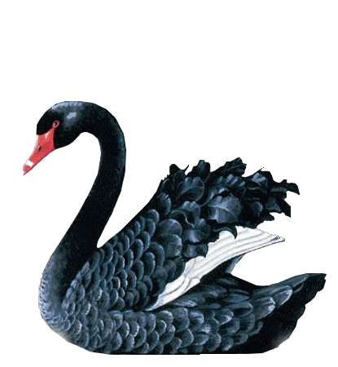
Simbolismo del Cisne
El cisne es un ave migratoria y una de las más longevas. Con uno de los cortejos más vistosos, donde la pareja de Cisnes entrelaza sus arqueados cuellos dibujando la silueta de un corazón es uno de los animales que no se vuelve a emparejar una vez que enviuda.
Simboliza la fidelidad y la pureza del amor de pareja. Los Indios solían considerar el matrimonio como un estado que duraba hasta la muerte. Su energía como Animal del Alma se relaciona con la de los ánsares, si bien el Cisne relumbra en su pureza.

Slide 3
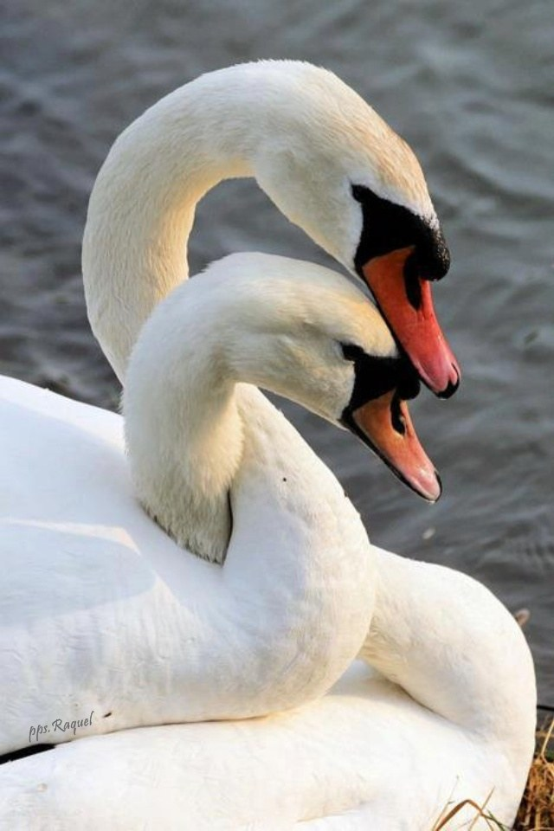

Slide 4
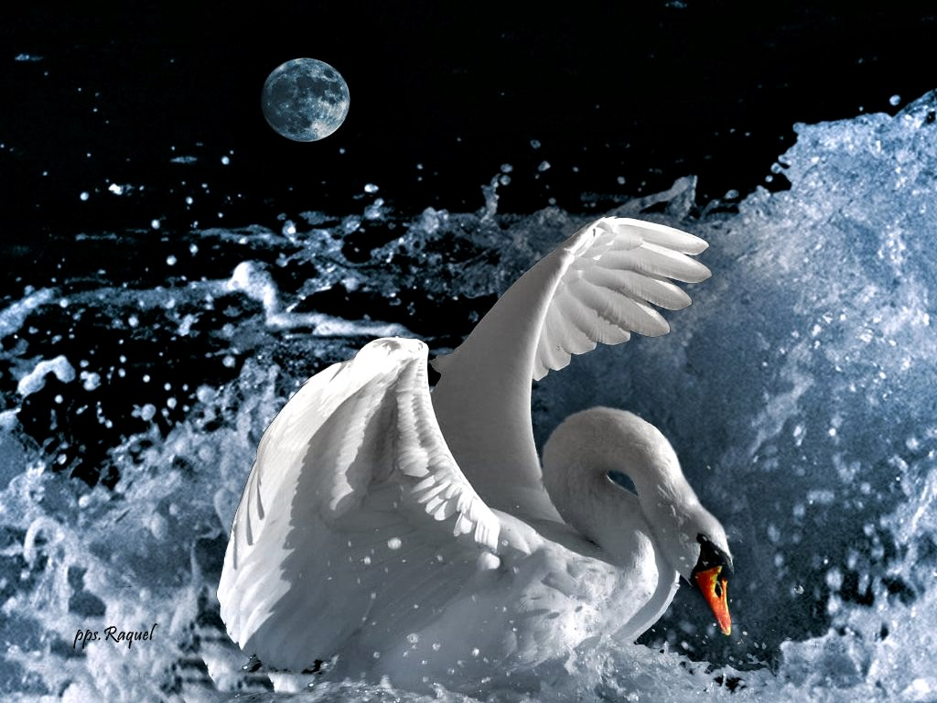
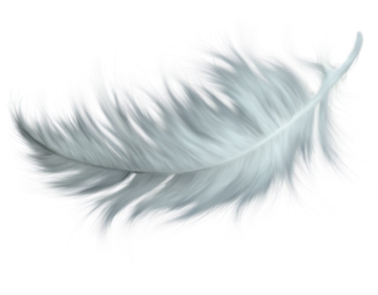

Slide 5
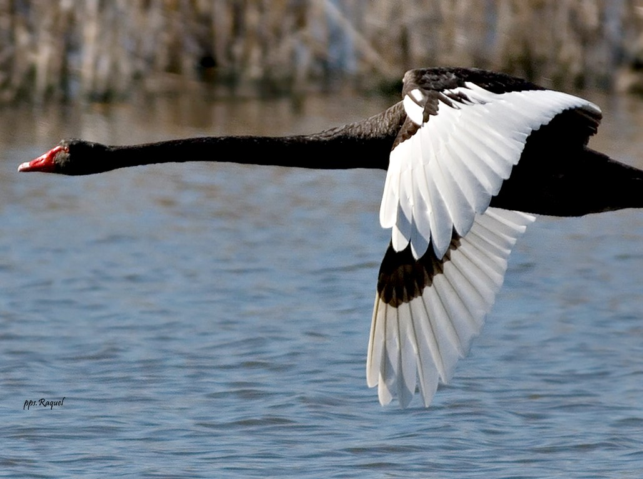

Slide 6
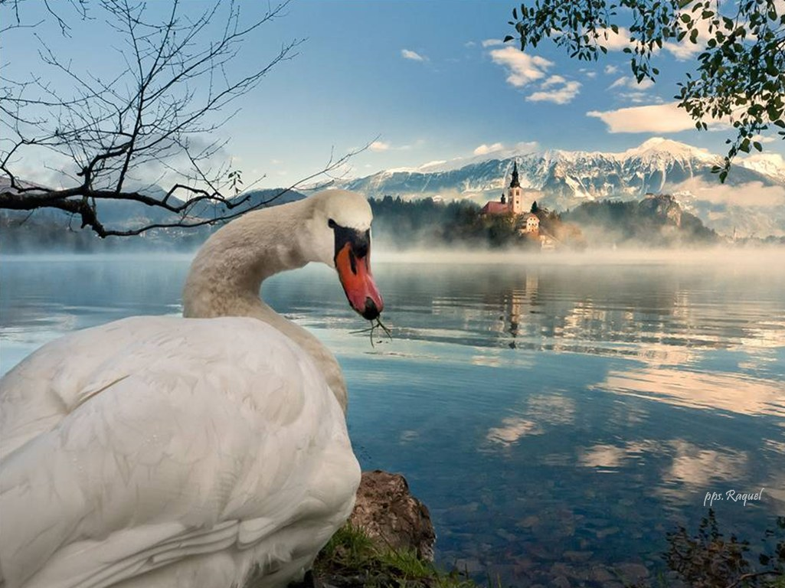

Slide 7
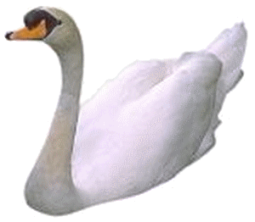
Leyendas sobre el Cisne
Por su color blanco simboliza la pureza, aunque descubrieron Cisnes negros (en Australia) y también se relaciona con la luna (la transformación del "Patito feo"). Con connotaciones masculinas (fálicas) y femeninas (gracia y belleza, virginidad y pureza femenina)
La leyenda sobre el canto del Cisne se refiere a la creencia griega de que entonaba un canto excelso justo antes de morir; adquirió gran intensidad en el Romanticismo, período de bucólica expresión poética.

Slide 8
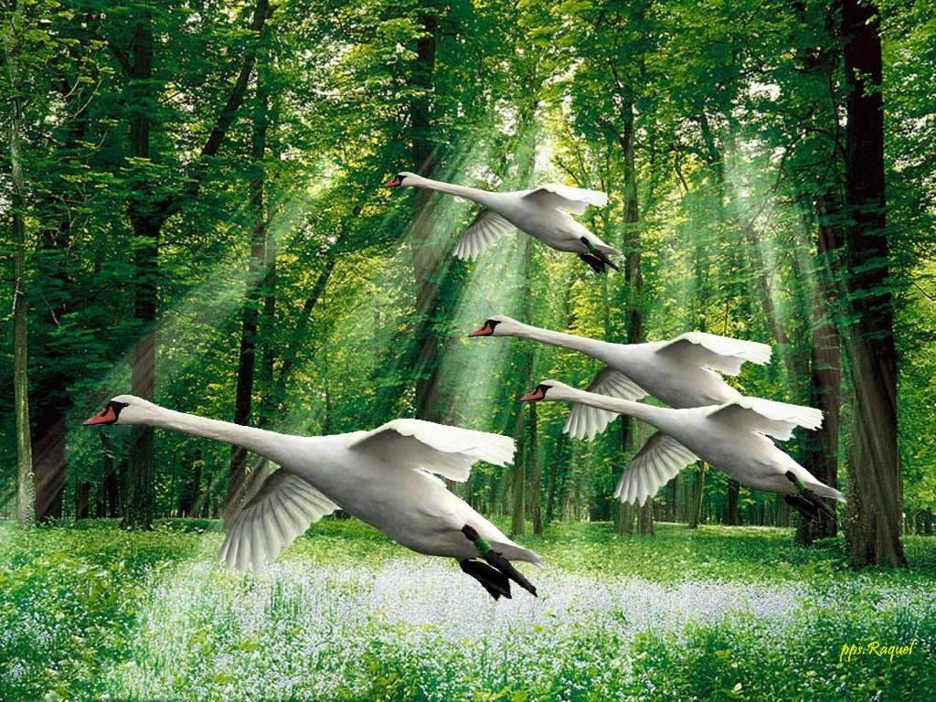

Slide 9
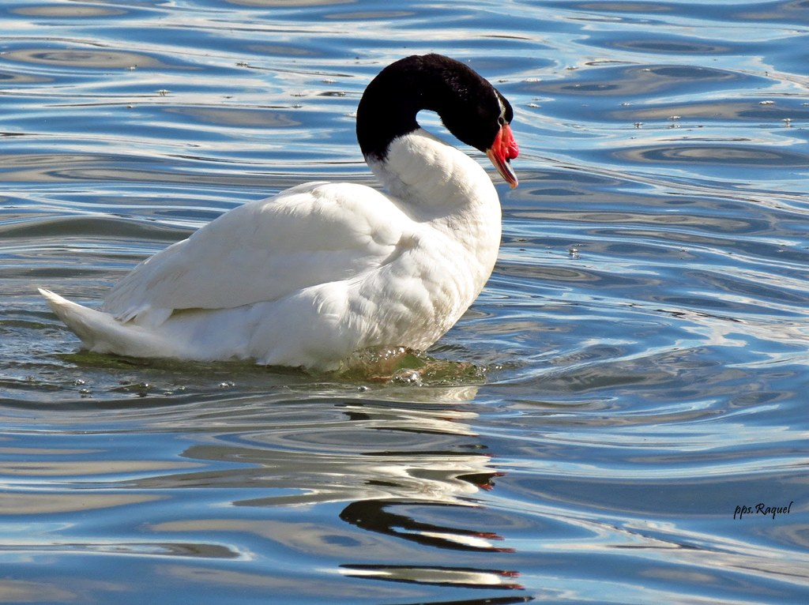

Slide 10
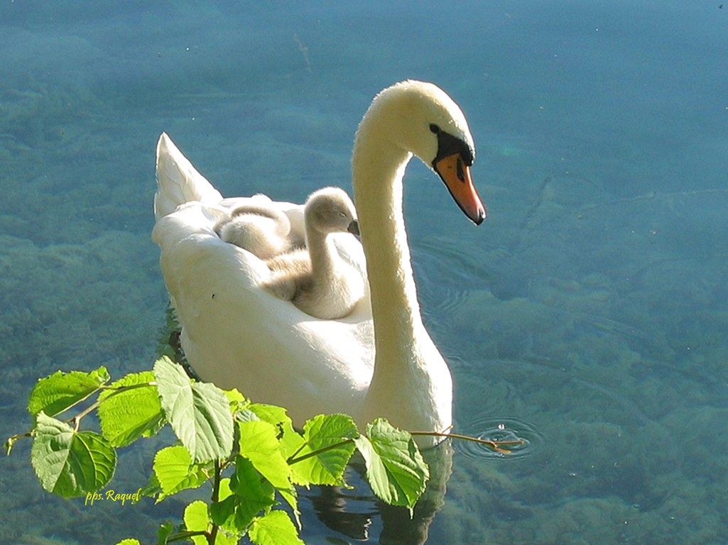

Slide 11
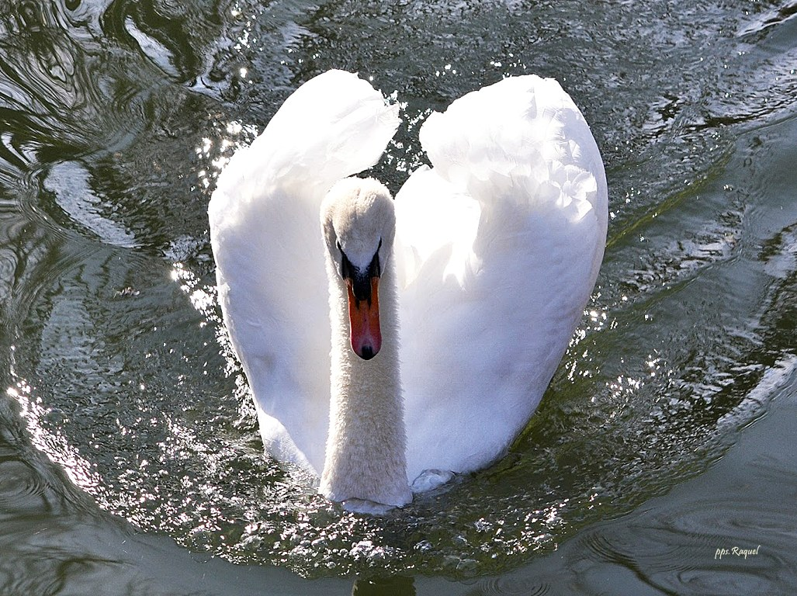

Slide 12
Aparece en numerosas leyendas Celtas vinculado con la música y la pureza; si están unidos por cadenas de oro atadas al cuello se trata de amantes transformados en Cisnes. Los bardos solían adornar sus capas con plumas de Cisne.
Los Celtas creían que los Cisnes se llevaban volando las almas de los muertos para dejarlas a salvo en el otro mundo, siendo aves proféticas, mensajeras del mundo del más allá y de la paz eterna, de amor y reencarnación. Se las consideró siempre aves de buen agüero y eran respetadas por los pueblos Celtas, incapaces de matarlas.

Slide 13
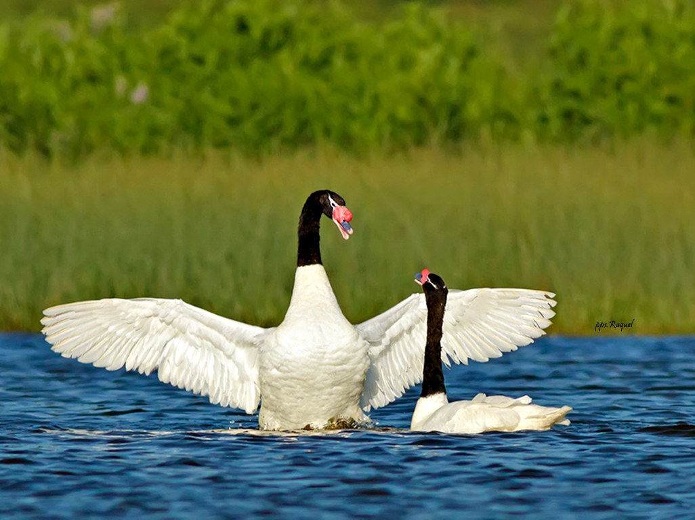

Slide 14
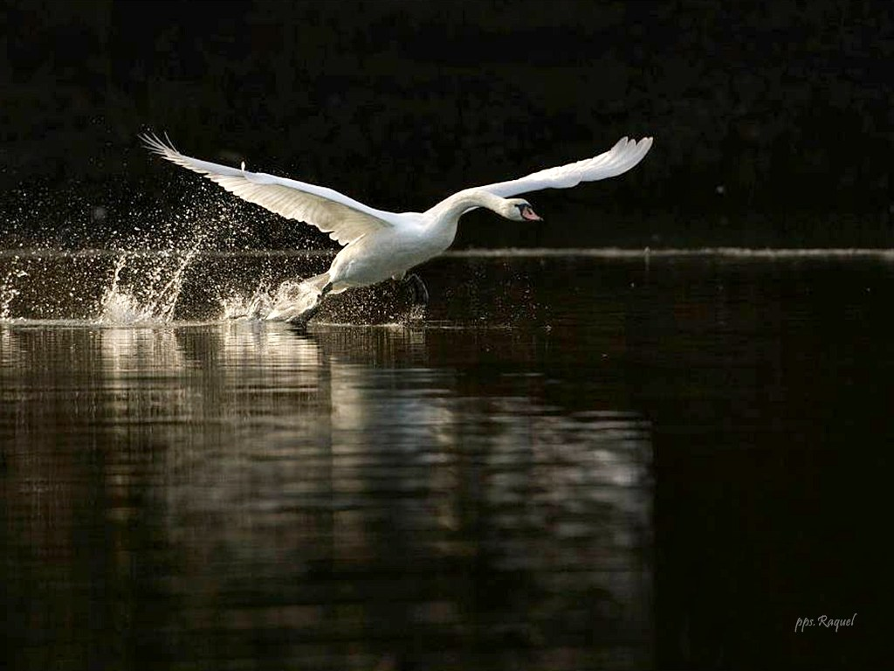

Slide 15
El mensaje más valioso y necesario en este mundo
El Cisne es un complejo símbolo de luz, muerte, metamorfosis, purificación, belleza y pasión melancólica. También representa la gracia y la nobleza de corazón. El Cisne nos recuerda que el Amor es la Naturaleza del Alma.

Slide 16
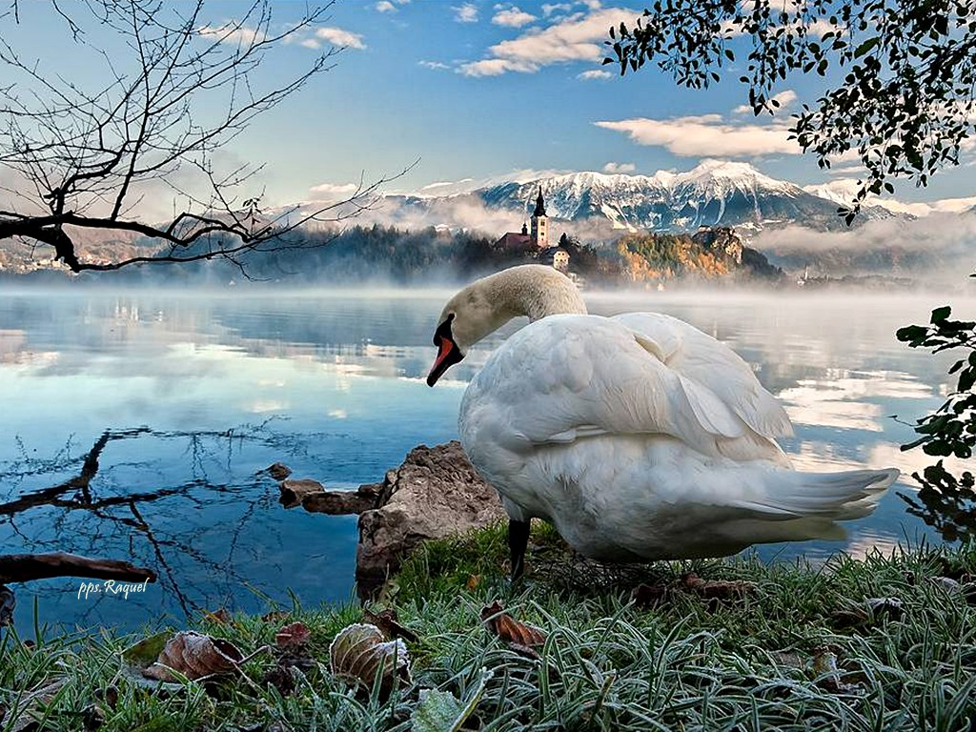

Slide 17
Los Ánsares en general nos ofrecen la magia vital de integrar todos los elementos: son de sangre caliente (energía fuego), viven en el agua (emociones), anidan en tierra (lo físico) y viajan volando por el aire y los cielos (elevación del plano mental). Y ese proceso, de conexión con la Unidad o Integración Personal, es el Amor. La Medicina del Cisne se basa en seguir con fidelidad los dictados del Corazón

Slide 18
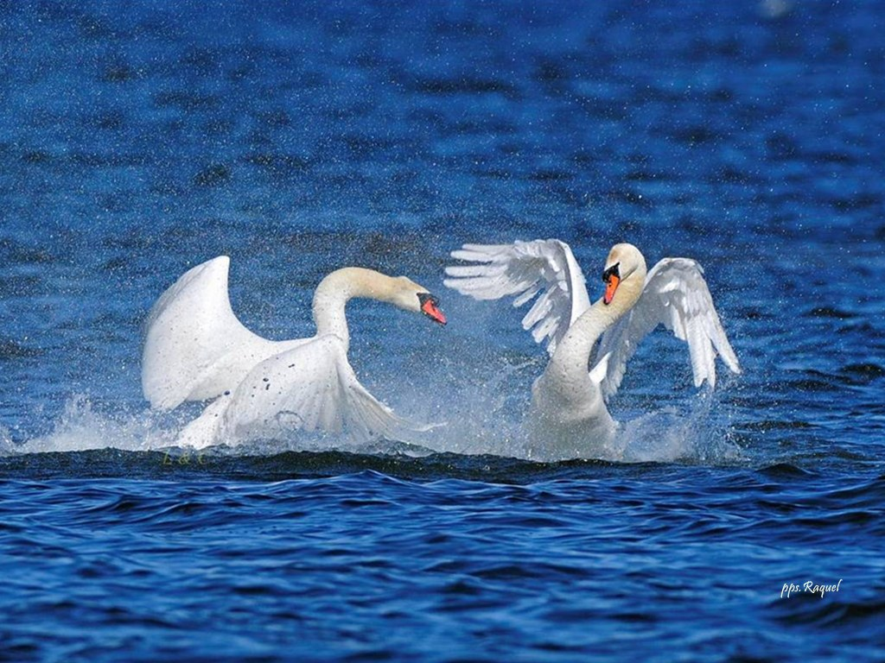

Slide 19
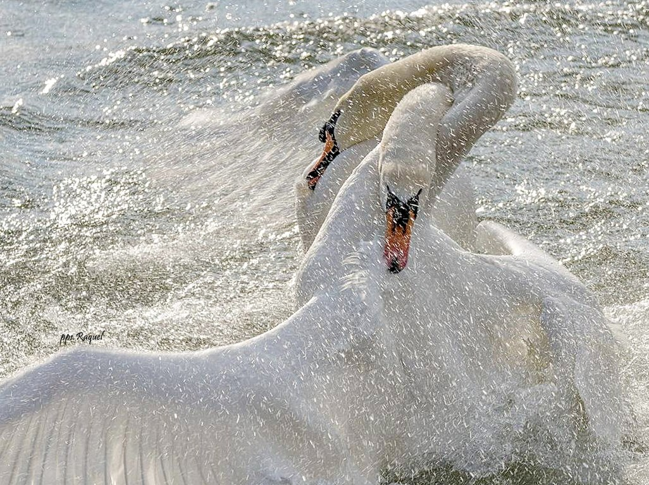

Slide 20
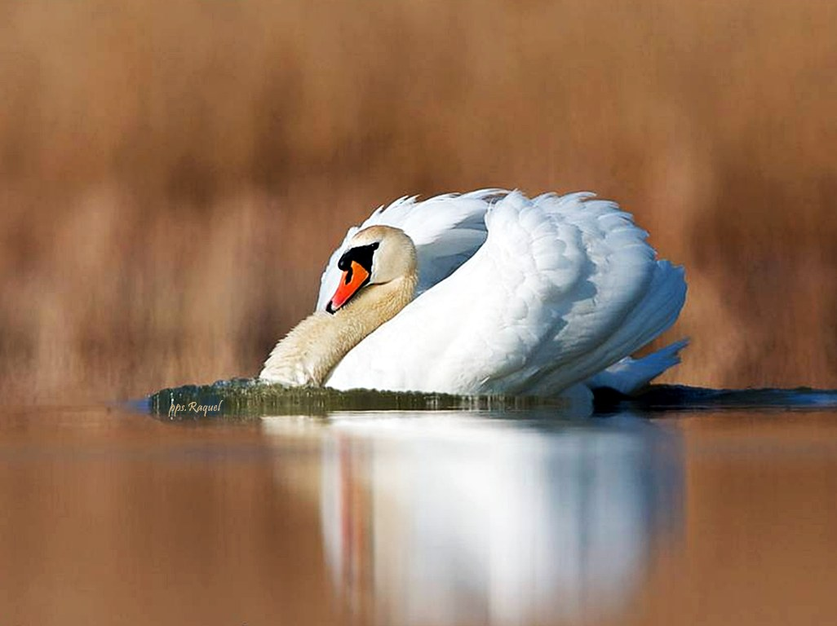

Slide 21
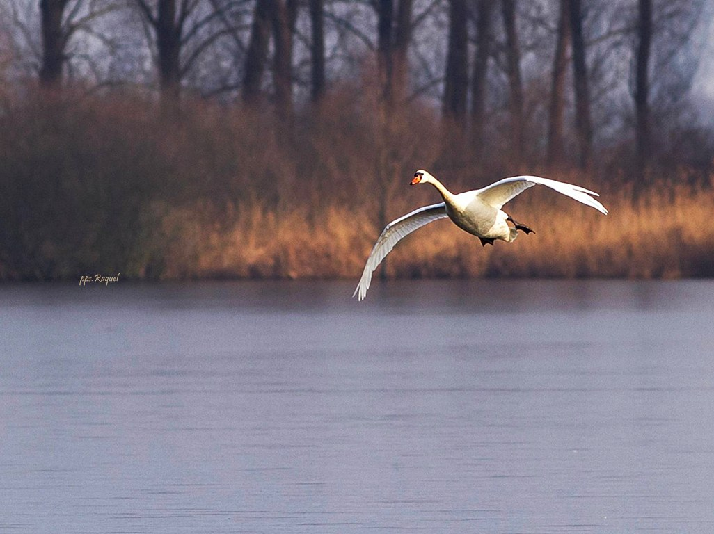

Slide 22
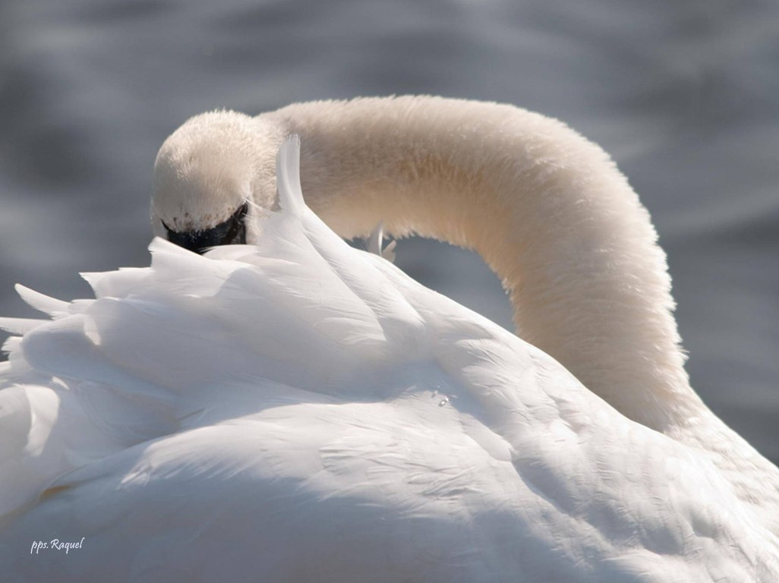

Slide 23
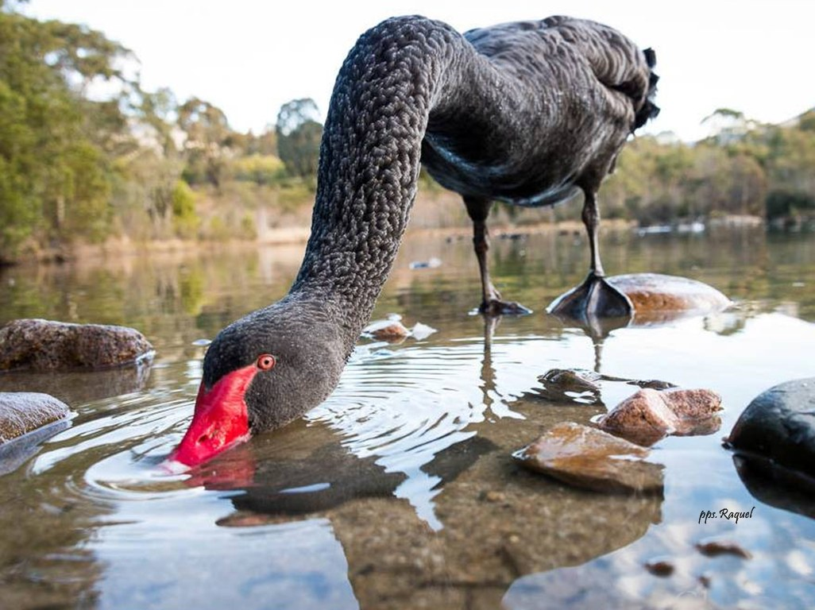

Slide 24
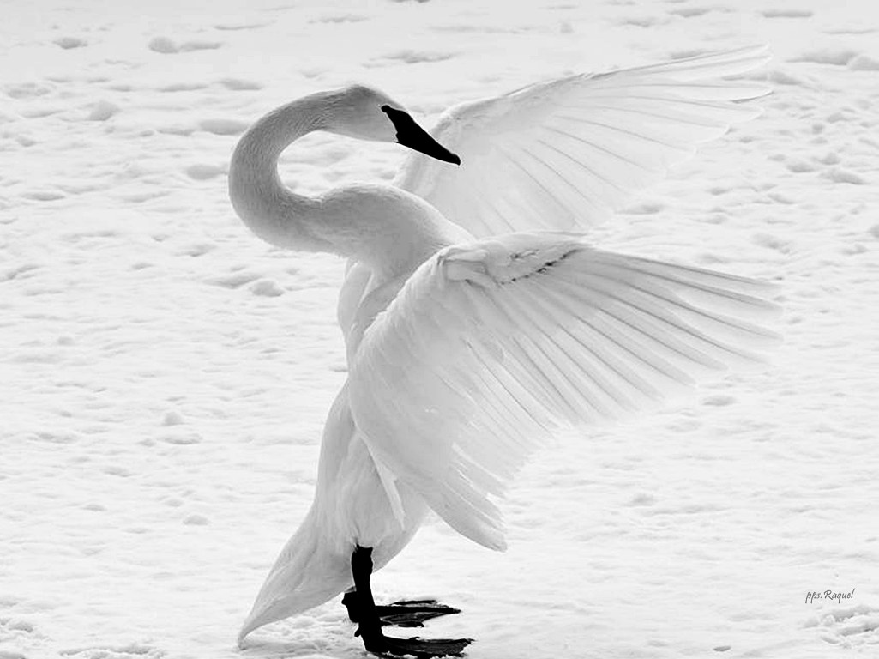

Slide 25
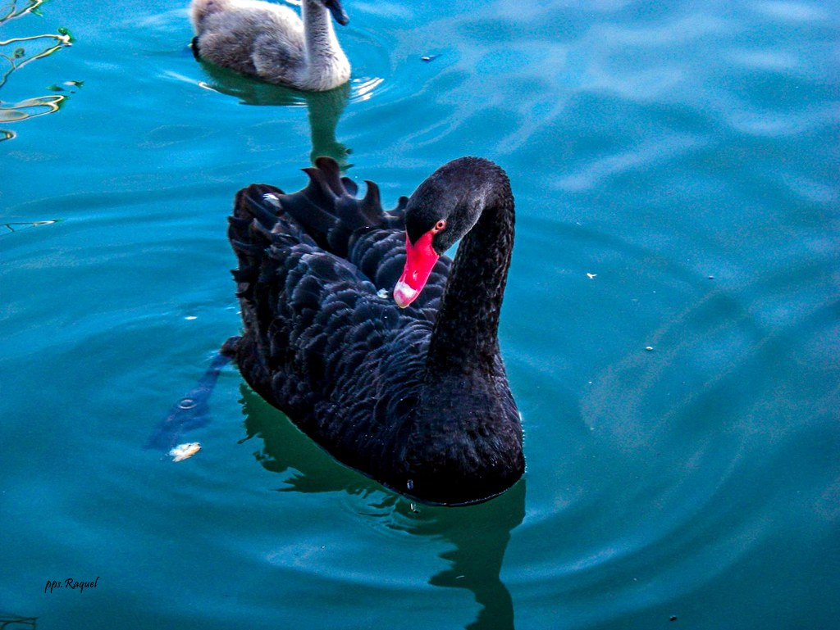

Slide 26
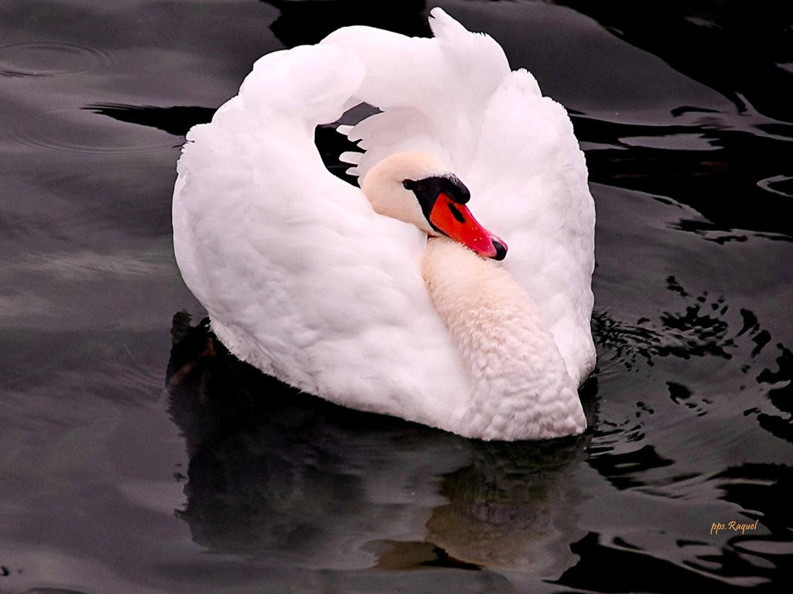

Slide 27
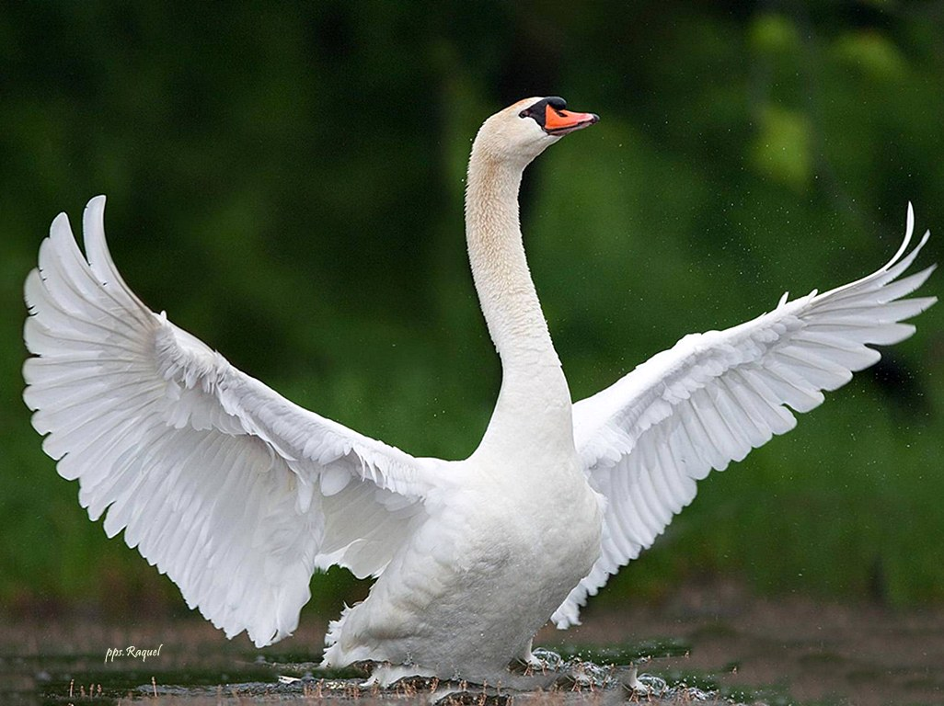

Slide 28
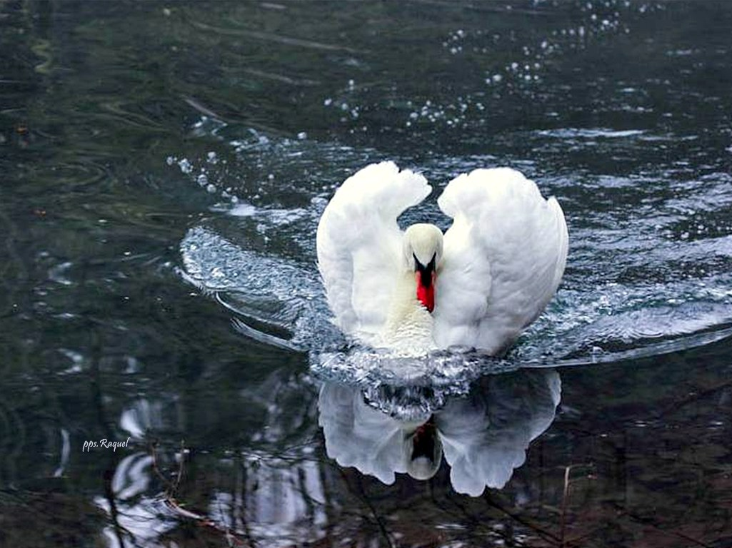

Slide 29
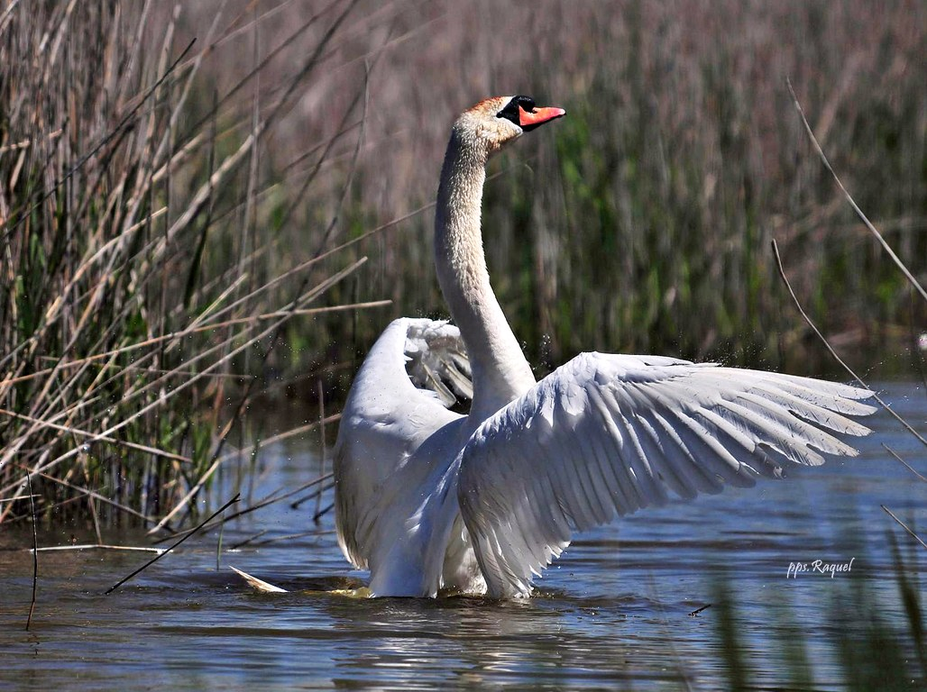

Slide 30
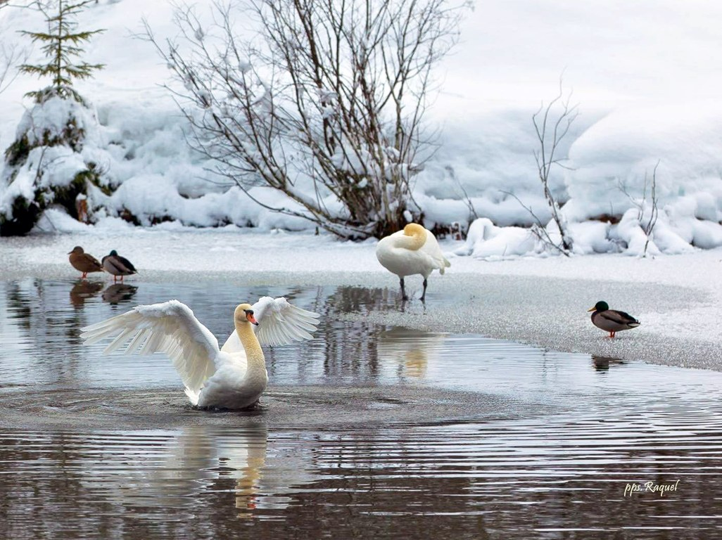

Slide 31
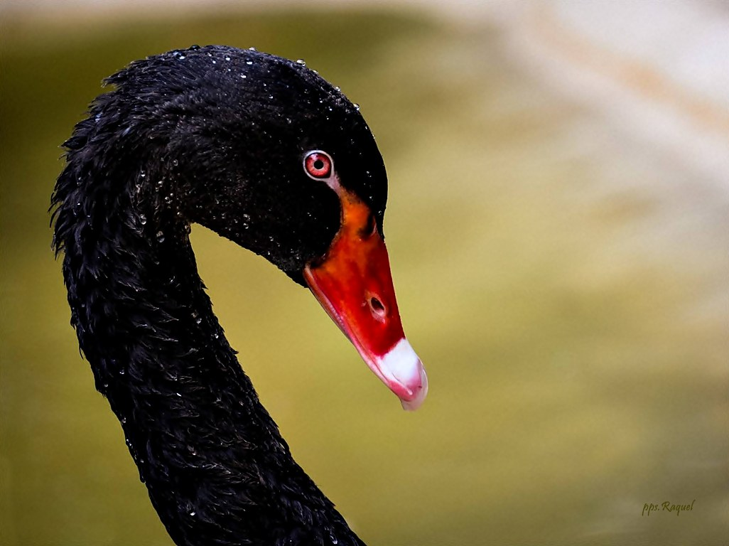

Slide 32
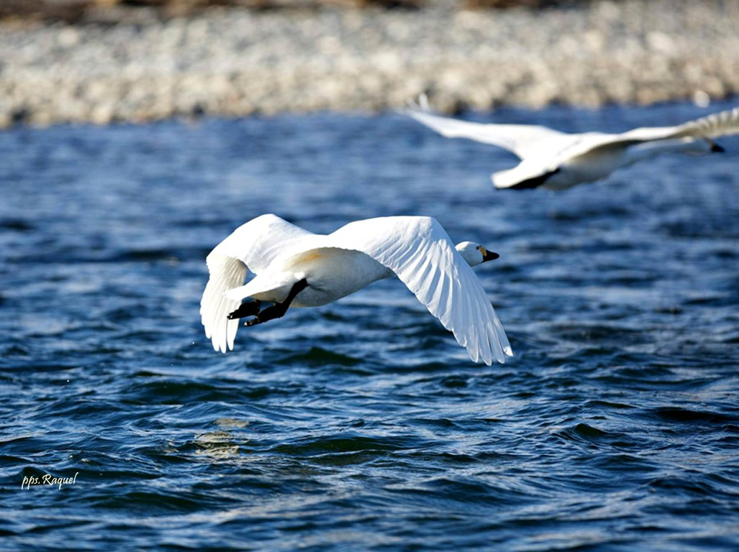

Slide 33
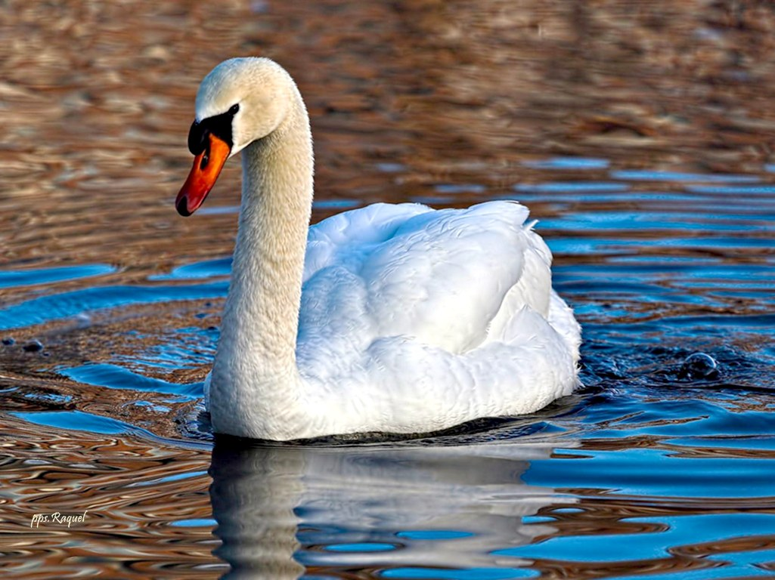

Slide 34
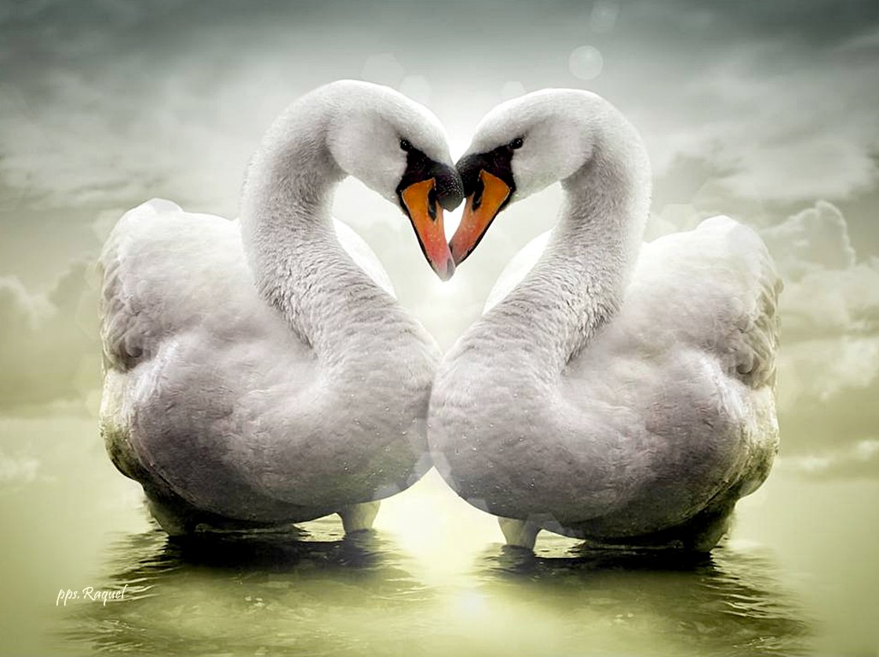

Slide 35
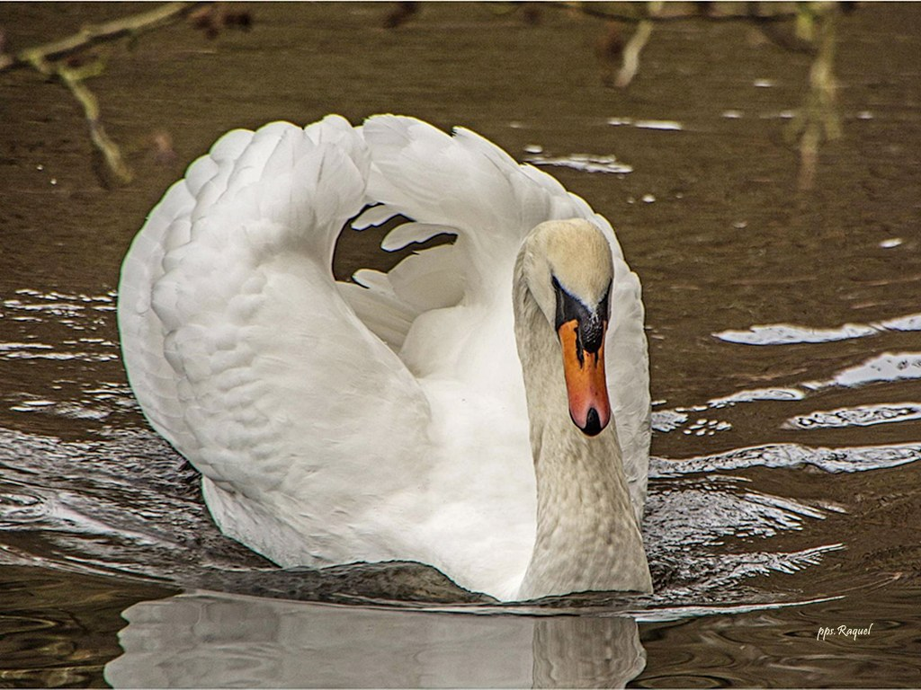

Slide 36
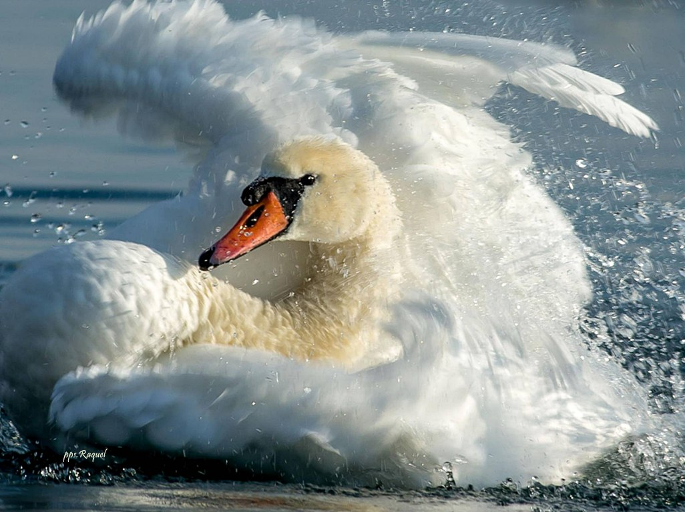

Slide 37
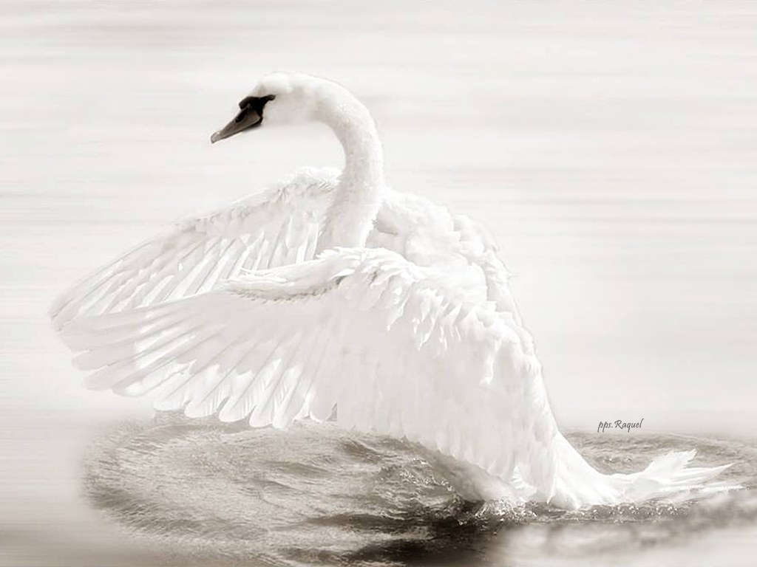

Slide 38
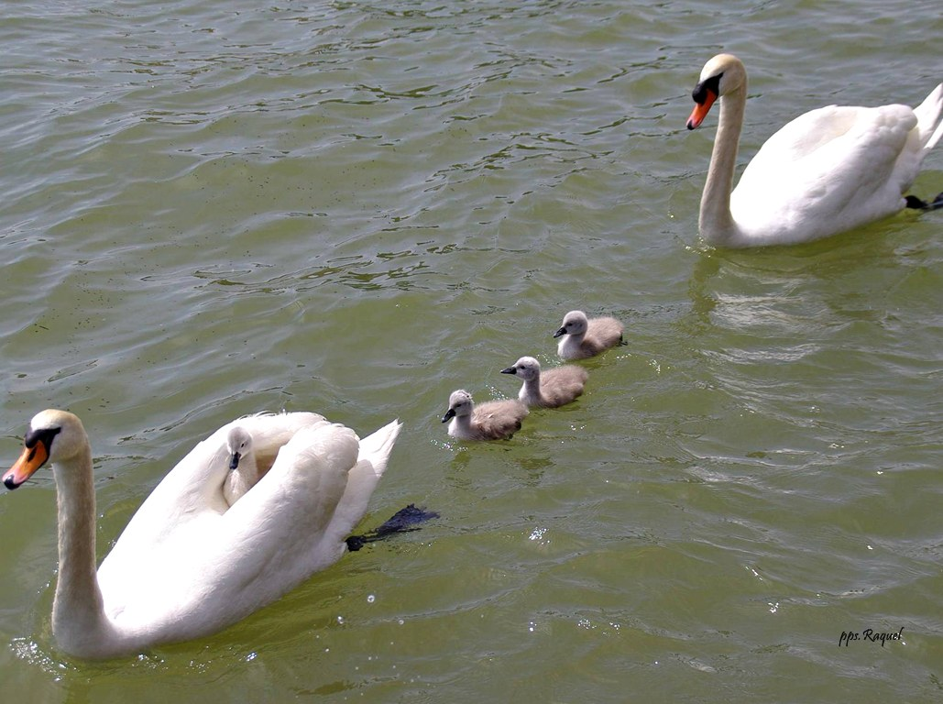

Slide 39
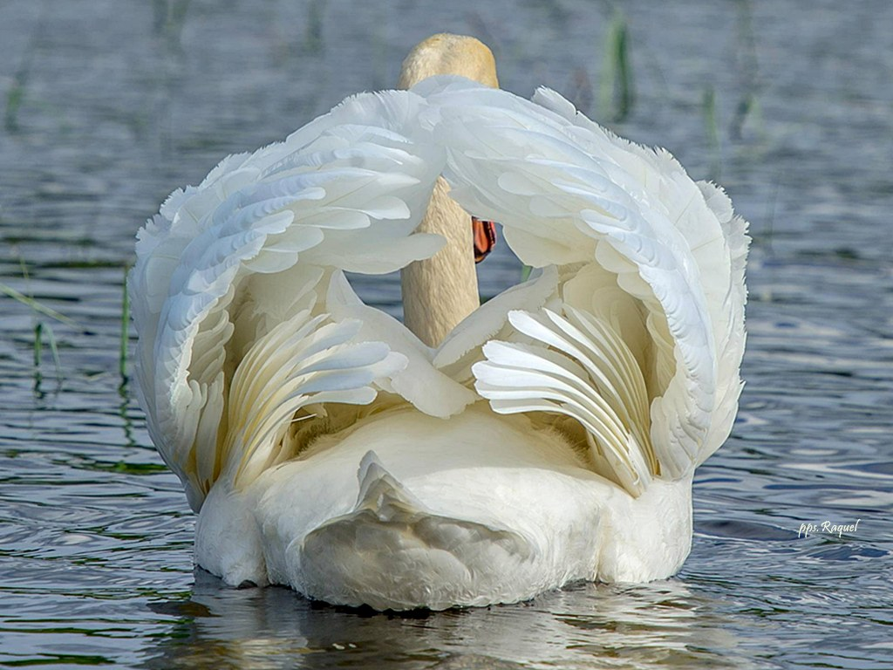

Slide 40
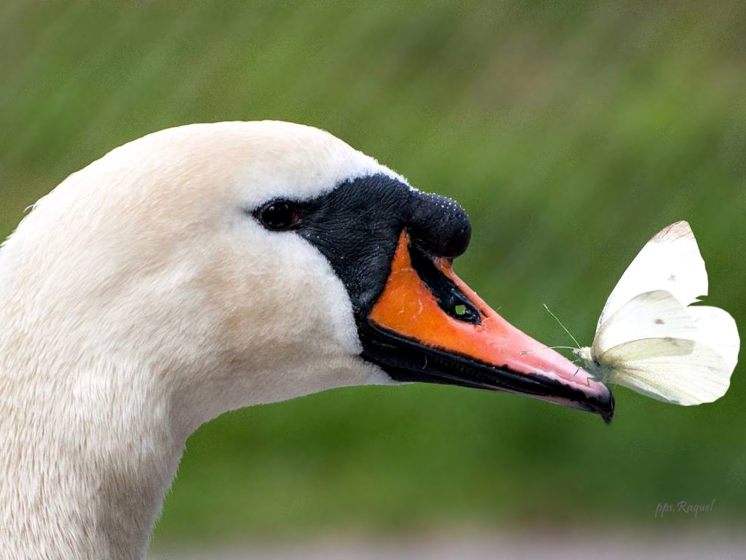

Slide 41
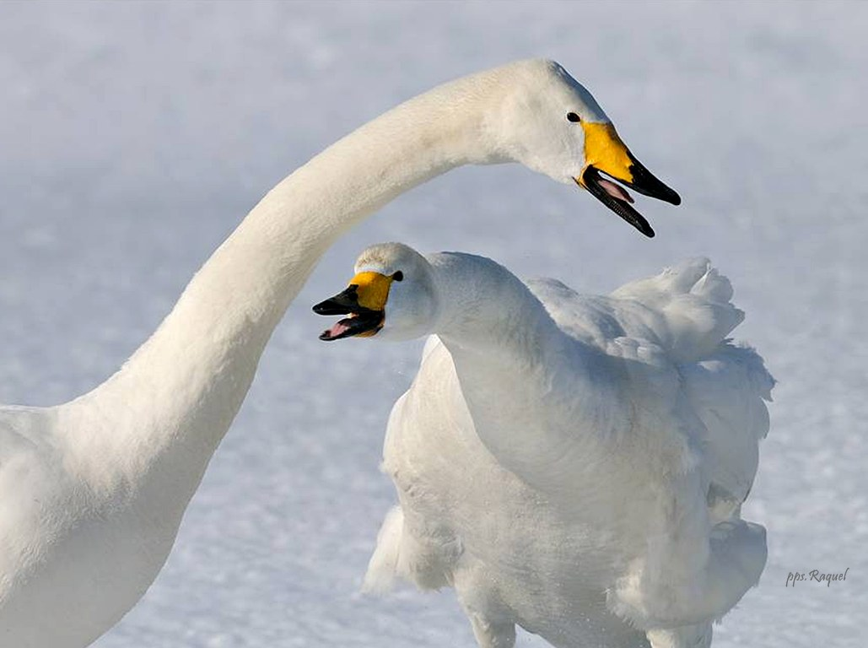

Slide 42
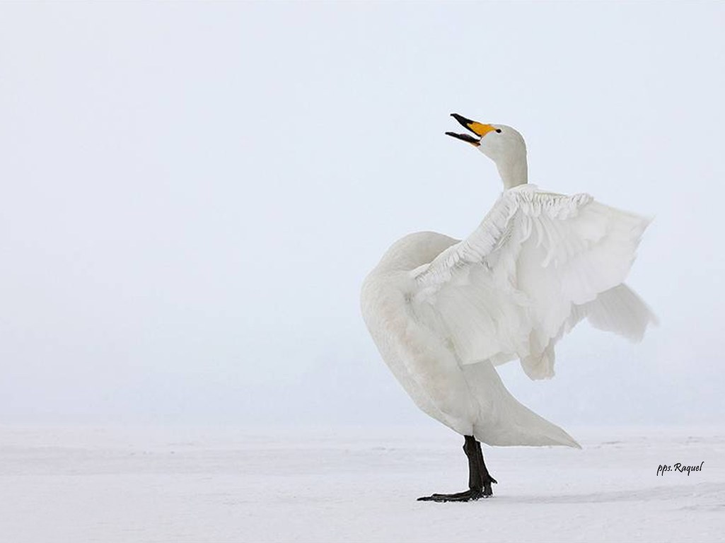

Slide 43
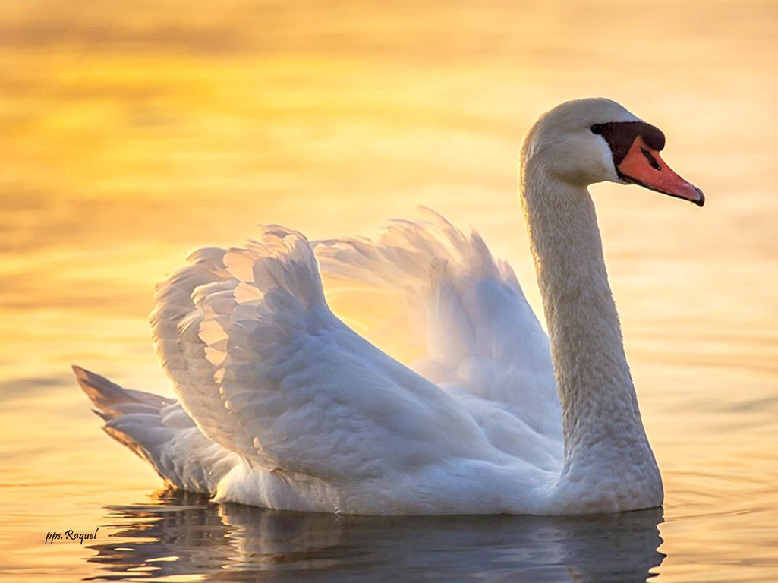

Slide 44
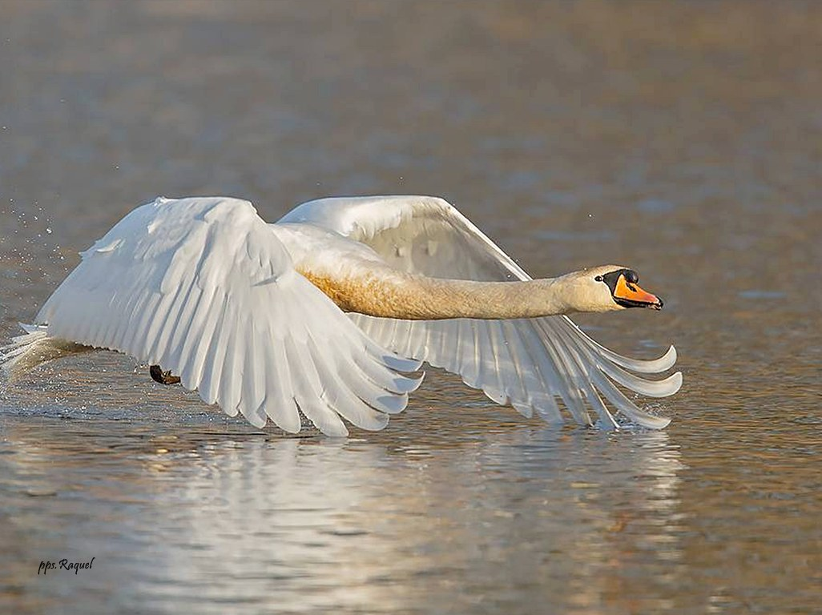

Slide 45
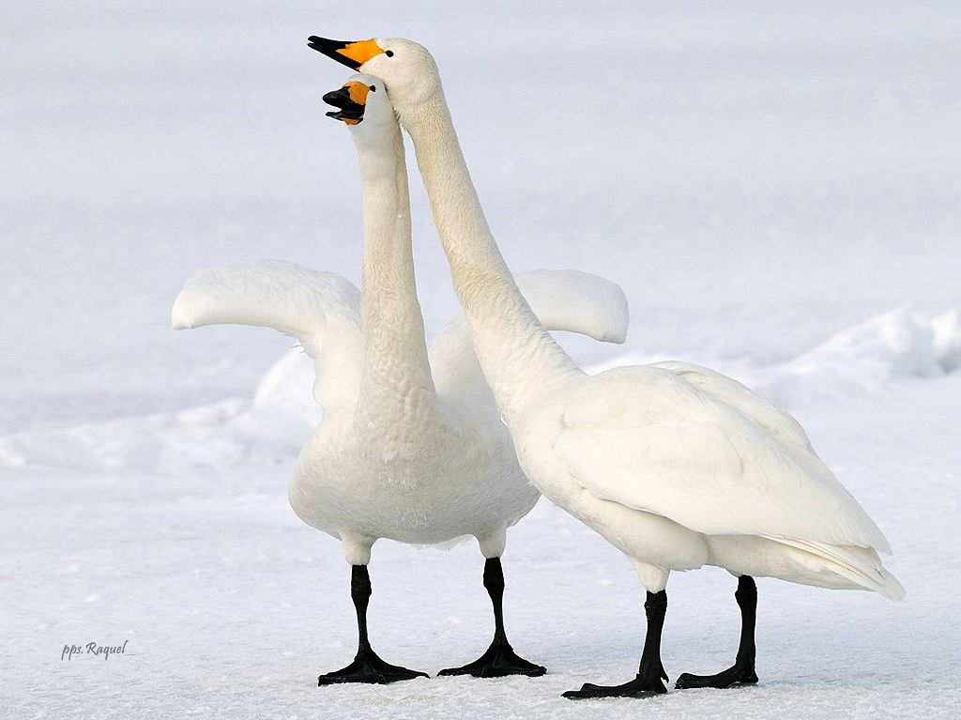

Slide 46
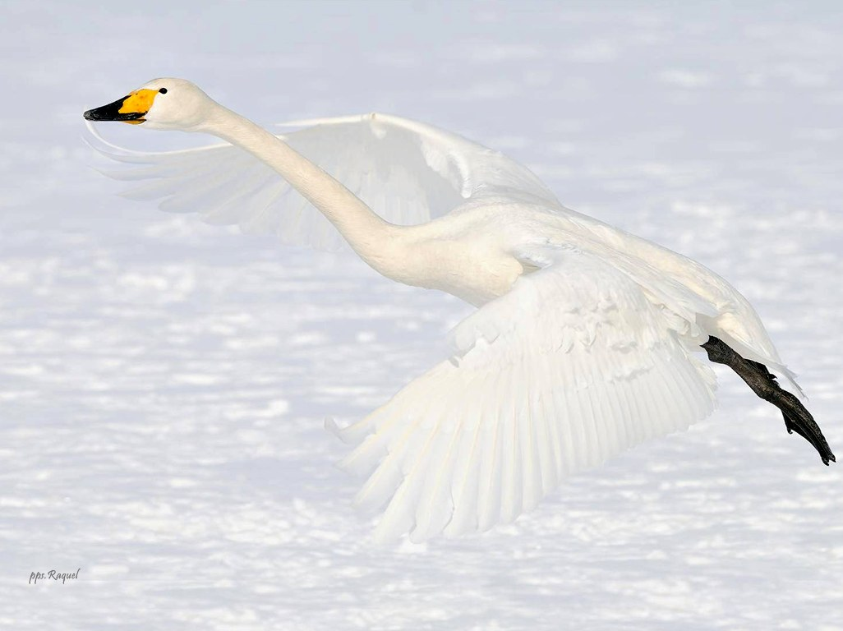

Slide 47
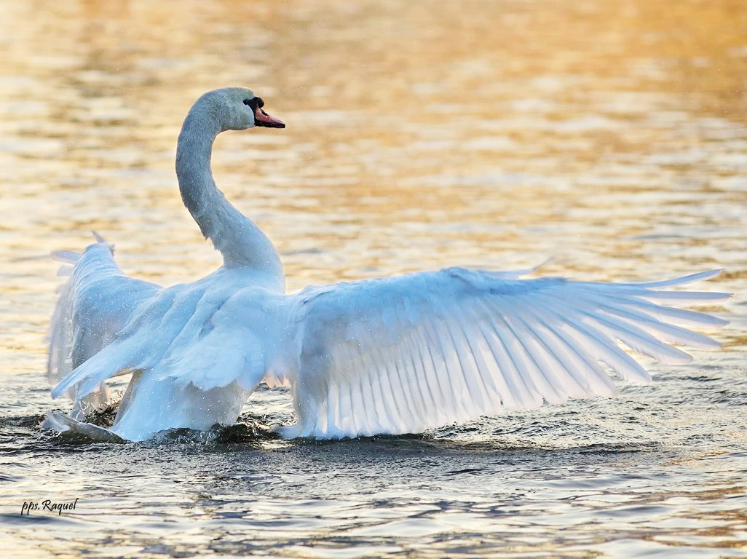

Slide 48
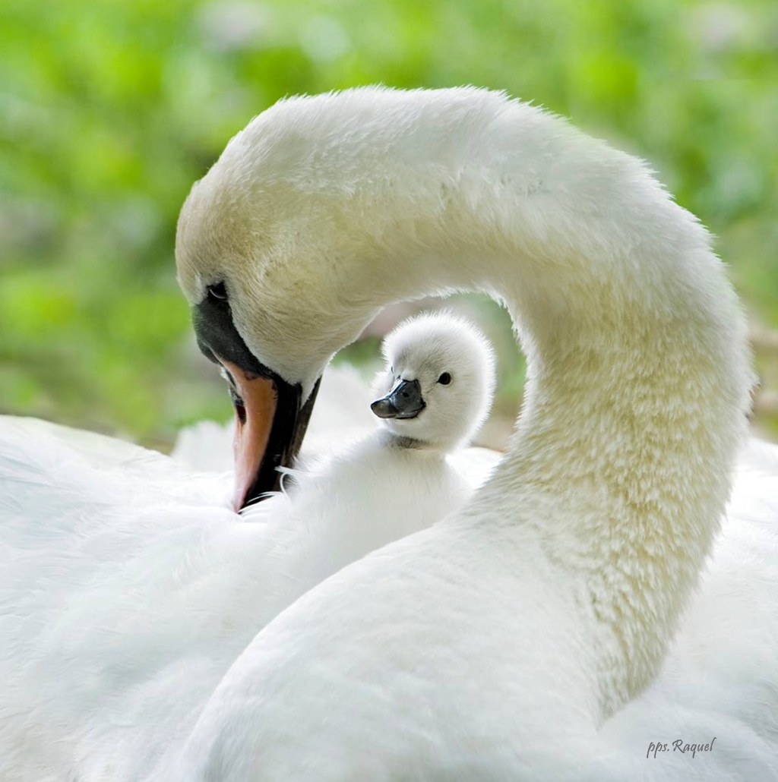

Slide 49
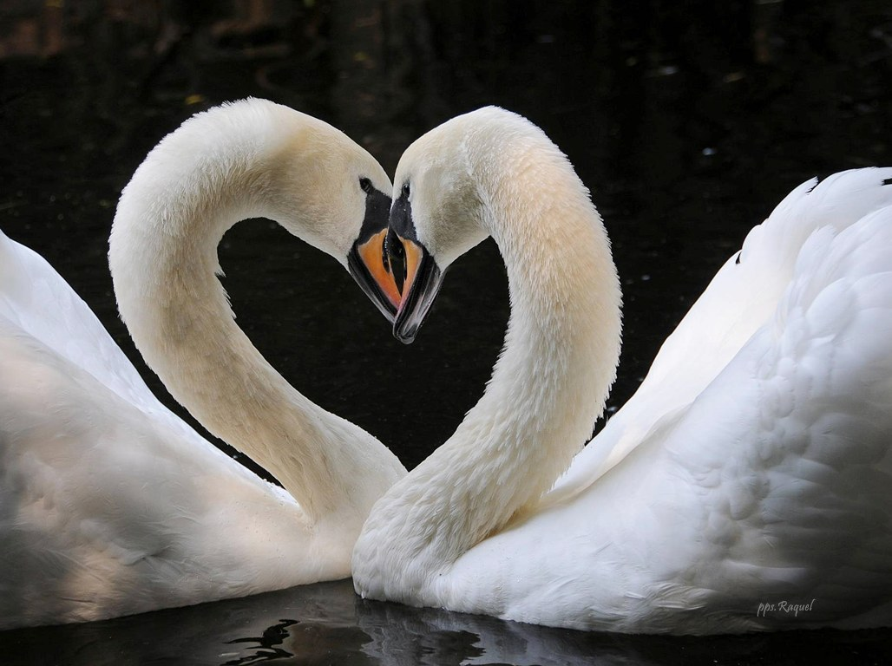

Slide 50
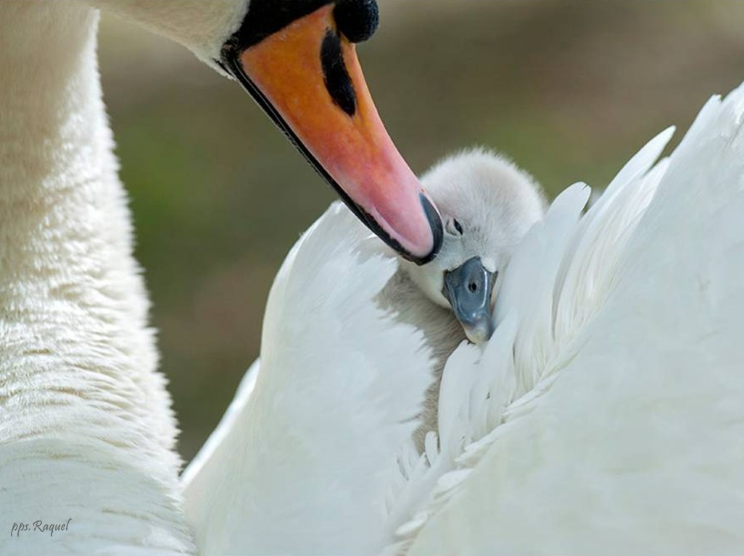

Slide 51



Slide 52




Accede a la sección que desees desde aquí:
PPS Exclusivos
Dedicatorias | Fechas Especiales | Graciosos | Historia y arte | Lugares | Musicales
Naturaleza y Ciencias | Política | Reflexión | Religiosos | Románticos | Salud
Si deseas recibir pps periódicamente en tu correo electrónico subscríbete aquí:

